Slide 1
De 10 bloedigste conflicten
Militairen
(eigen) burgers
Genocide
Notes:
Het definiëren van de tien conflicten die deze eeuw de meeste slachtoffers maakten is een lastige aangelegenheid. Burgerdoden zijn soms niet eens op een miljoen nauwkeurig te schatten. En sommige conflicten lopen in elkaar over: de oorlog die Josef Stalin tegen delen van zijn eigen bevolking voerde, is hier en daar nauwelijks te scheiden van de strijd tegen de Duitse invallers. En is genocide tegen de eigen bevolking tijdens of als gevolg van een conflict, zij het joods, Armeens of Cambodjaans en niet analfabeet, ook als bij de 'gewone' oorlogsslachtoffers op te tellen? Niettemin een poging tot rangschikking.

Slide 2
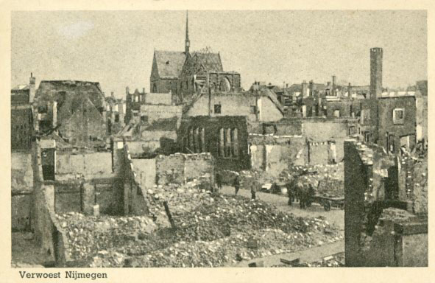
Per conflict ± 1 miljoen slachtoffers
10
Burgeroorlog in Soedan (jaren '50-heden)
Amerikaanse strafexpeditie/revolutie Mexico (1916-1920)
Onafhankelijkheidsstrijd Biafra (1967-1970)
Oorlog tussen Pakistan en India (1971)
Teller: 4.000.000

Slide 3
1,5 miljoen slachtoffers
9
Oorlogen in Ethiopië (jaren '60-heden)
Teller: 5.500.000
Notes:
Het Oost-Afrikaanse land is al decennialang het toneel van burger-oorlogen, en hongersnood. Zo woedde in de jaren tachtig een hevige afscheidingsoorlog met de provincie Eritrea.

Slide 4
2 miljoen slachtoffers
8
De oorlog in Afghanistan (1979-heden)
Teller: 7.500.000
Notes:
Sinds Sovjet-commando's in december 1979 de hoofdstad Kaboel innamen, is Afghanistan één groot slagveld geweest. Eerst streden regeringstroepen met steun van de Sovjet-Unie tegen de mudjahedeen. Vanaf 1989, toen de Sovjet-troepen zich terugtrokken, bevochten moslim-groeperingen elkaar. Sinds enige jaren maken de Talibaan in negentig procent van Afghanistan de dienst uit.

Slide 5
3 miljoen slachtoffers
7
De oorlog tussen Noord- en Zuid-Korea (1950-1953)
Teller: 10.500.000
Notes:
Deze vielen vooral door de met de oorlog gepaard gaande volksverhuizing en hongersnood.

Slide 6
bijna 4 miljoen slachtoffers
6
Oorlogen in Zuid-Oost-Azië; (1945-1979)
Teller: 14.500.000
Notes:
Deze vielen eerst in de strijd tussen Fransen aan de ene kant en Vietnamezen en Laotianen aan de andere kant. Later namen de Verenigde Staten de plaats van de Fransen in en kregen Vietnam, Laos en Cambodjaanse facties steun van China en Rusland. De volkerenmoord van de Rode Khmer wordt verantwoordelijk gesteld voor de helft van het dodental.

Slide 7
4 miljoen slachtoffers
5
Burgeroorlog China (jaren '20 en '30)
Teller: 18.500.000
Notes:
Ook voordat Mao aan de macht kwam, was China geen vredig land, met een continue strijd tussen warlords, boeren, regeringstroepen, moslimrebellen, communisten en andere guerrilla's.

Slide 8
15 miljoen slachtoffers
4
Eerste Wereldoorlog (1914-1918)
Teller: 33.500.000
Notes:
Ook dit cijfer is niet accuraat, omdat onduidelijk is hoeveel Turken sneuvelden, hoeveel Armeniërs werden omgebracht en waar in Rusland de grens lag tussen wereldbrand, burgeroorlog en revolutie

Slide 9
20 miljoen slachtoffers
3
Het bewind van Josef Stalin (1922-1953)
Teller: 53.500.000
Notes:
Hongersnood in de jaren dertig door gedwongen landbouwhervormingen, vooral in de Oekraone. Ook de zuiveringen van leger, intelligentsia en clerus maakten miljoenen slachtoffers, evenals de verdrijving van 'Volks-Duitsers' uit Oost-Europa.

Slide 10
40 miljoen slachtoffers
2
Het bewind van Mao Zedong (1949-1976)
Teller: 93.500.000
Notes:
Het was een van de bloedigste regimes ooit, dat een voortdurende oorlog tegen de eigen bevolking voerde. Tijdens de Grote Sprong Voorwaarts en de Culturele Revolutie vielen doden door grootschalige zuiveringen en hongersnoden.

Slide 11
minimaal 50 miljoen slachtoffers
1
Tweede Wereldoorlog (1939-1945)
Teller: 103.500.000
Notes:
De foutenmarge van deze berekening is aanzienlijk, want het aantal Russische gesneuvelden is altijd conservatief geschat. Ook over de strijd tussen Japan en China in die periode zijn weinig nauwkeurige cijfers bekend.

Slide 12
Wat blijft?
Pijn bij nabestaanden
Verlies van mensenlevens
Angst
Verwoesting
(Oorlogs-)Graven
Monumenten
Begraafplaatsen

Slide 13
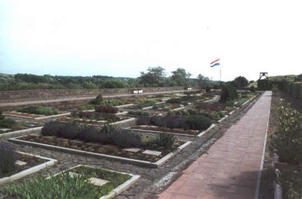
Bloemendaal (372)

Slide 14
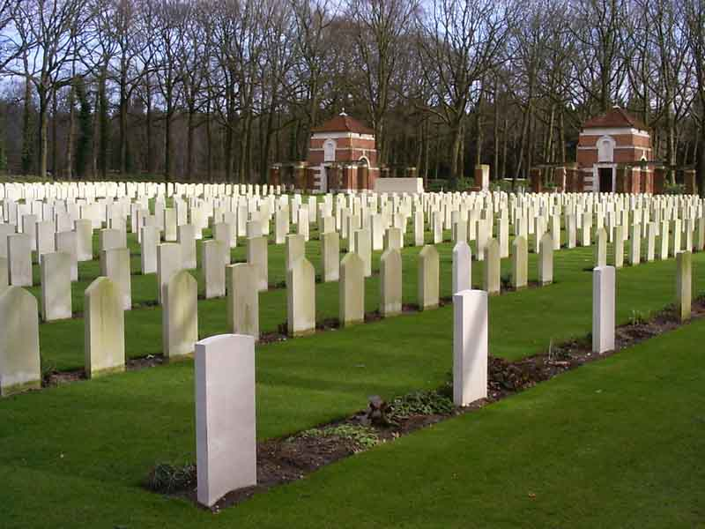
Oosterbeek (>1700)

Slide 15
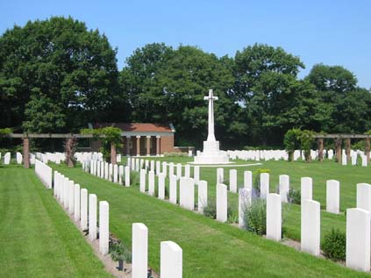
Bergen op Zoom (2500)

Slide 16
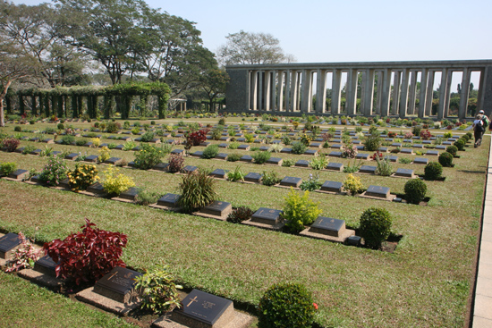
Taukkyan (6374)

Slide 17
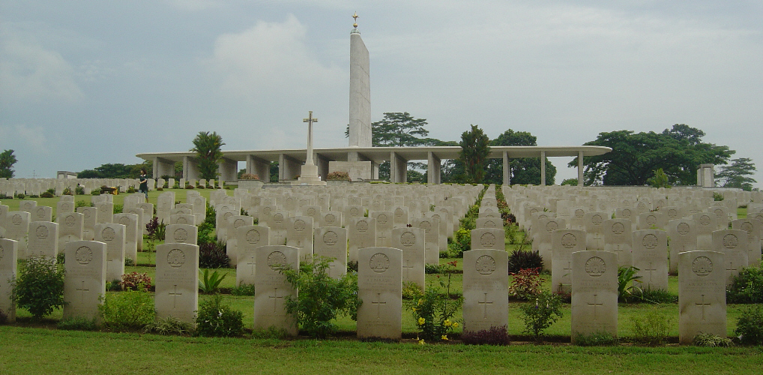
Kranji (4461)

Slide 18
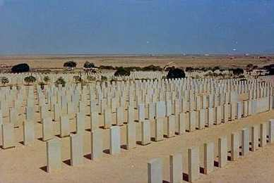
Nieuw Zeeland (3478)

Slide 19
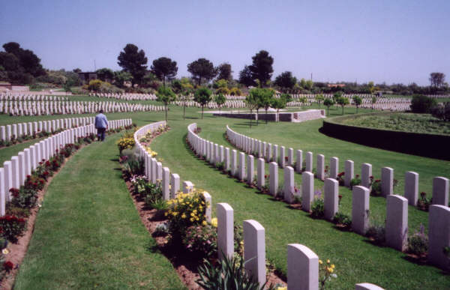
Sangro River (2617)

Slide 20
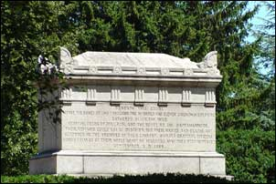
2111 onbekend (Burgeroorlog)

Slide 21
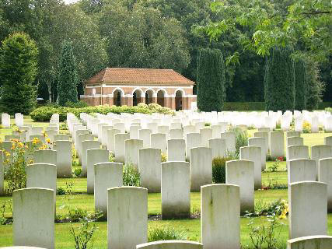
Jonkerbos (1629)

Slide 22
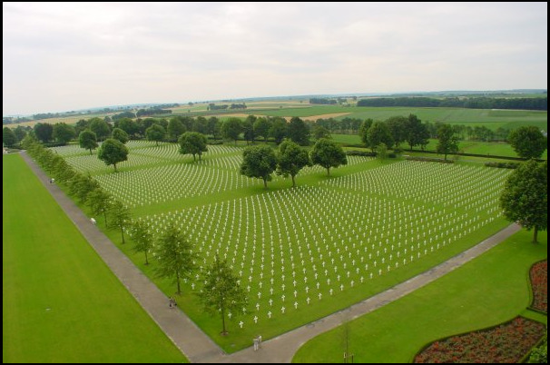
Margraten (8301)

Slide 23
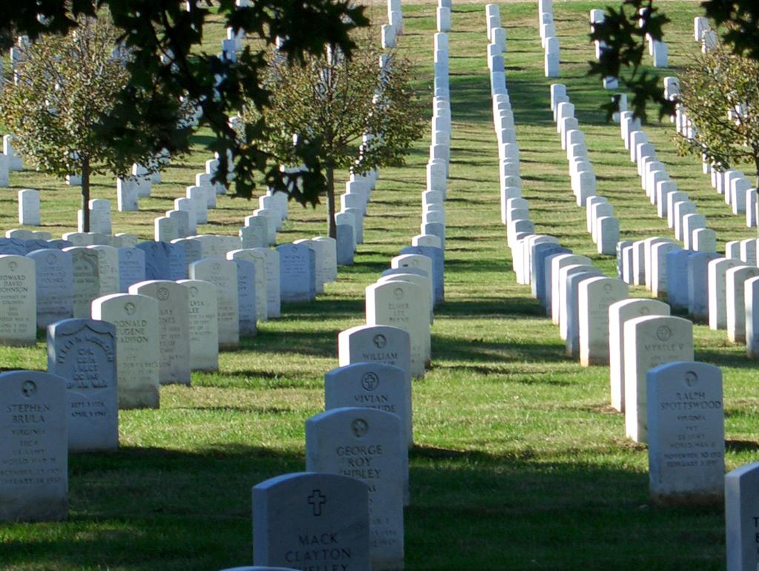
Arlington (310000)

Slide 24
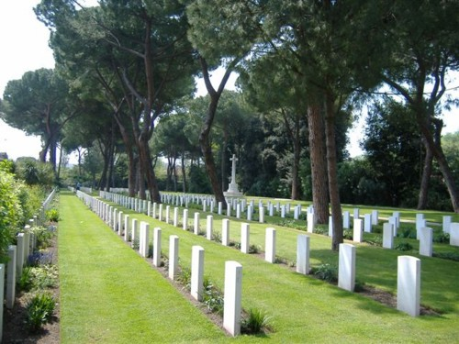
Rome (426)

Slide 25
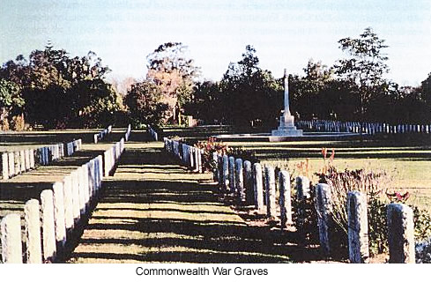
Perth (513)

Slide 26
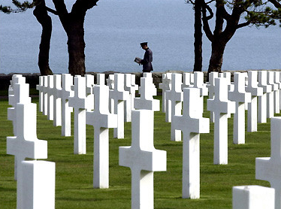
Colleville (9387)

Slide 27
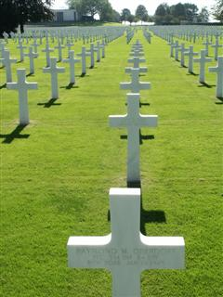
Henry Chapelle (7992)

Slide 28
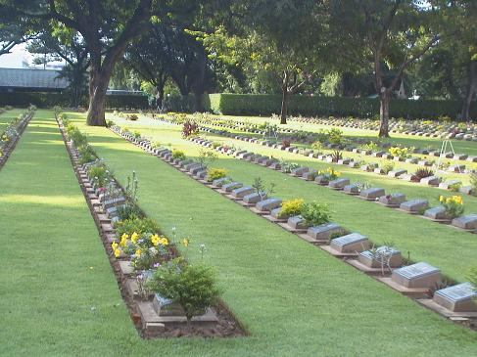
Kanchanaburi (6982)

Slide 29
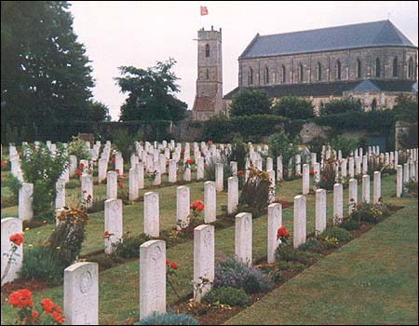
Caen (2566)

Slide 30
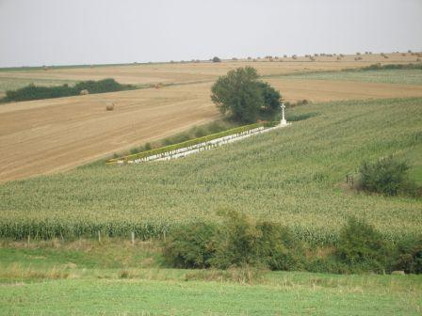
Thiepval (2931)

Slide 31
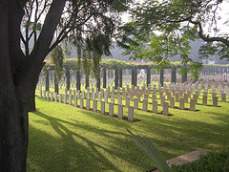
Kirkee (1668)

Slide 32
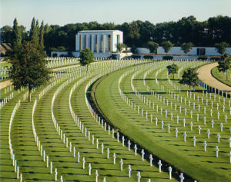
Cambridge (>3800)

Slide 33
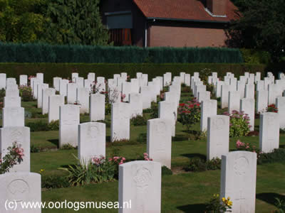
Sittard (239)

Slide 34
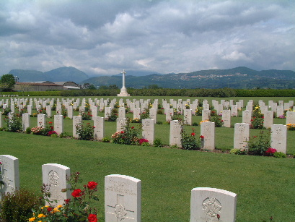
Salerno (1846)

Slide 35
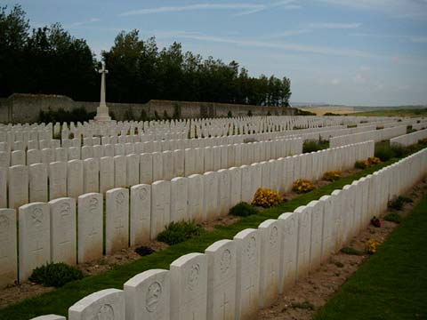
Terlincthun (4378)

Slide 36
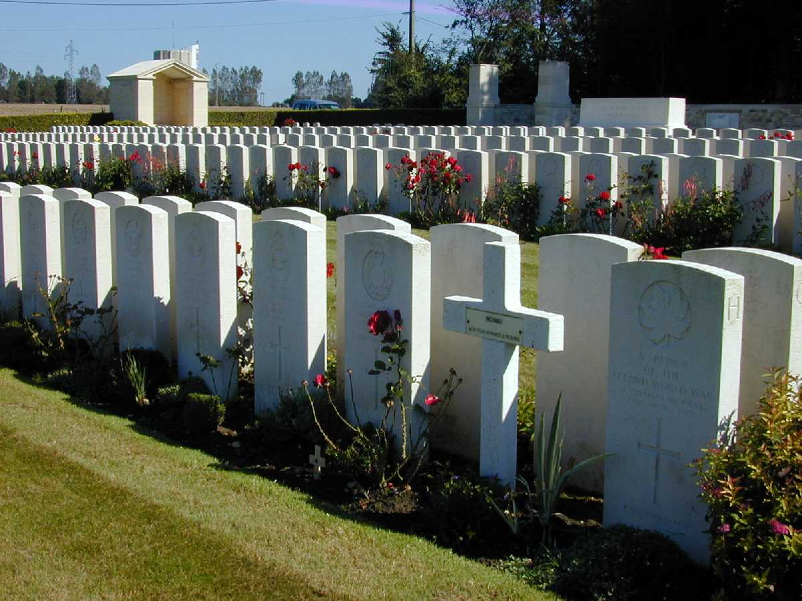
Dieppe (944)

Slide 37
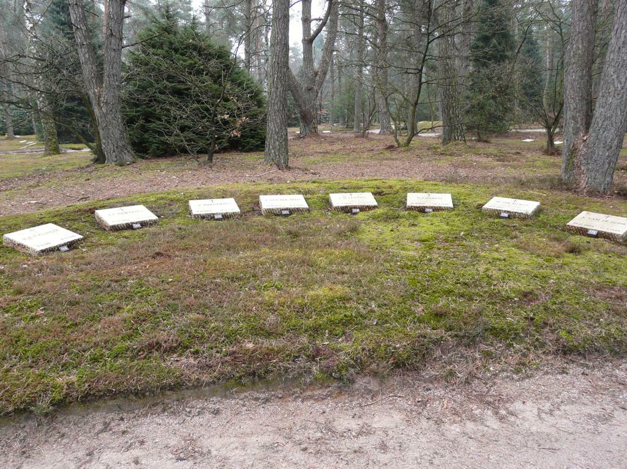
Loenen (800)

